Slide 1
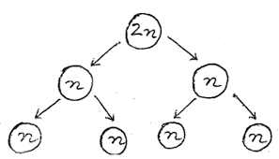
স্বাগতম

Slide 2
পরিচিতি
মোছাঃ মমতাজ বেগম
সহকারী শিক্ষিকা( আইসিটি)
ভাটিনা দাখিল মাদ্রাসা
দিনাজপুর সদর, দিনাজপুর

Slide 3
পাঠ পরিচিতি
শ্রেণিঃ৮ম
বিষয়ঃবিজ্ঞাণ
অধ্যায়ঃ২য়

Slide 4
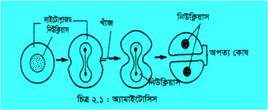
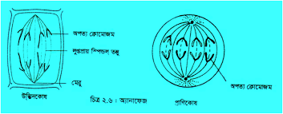
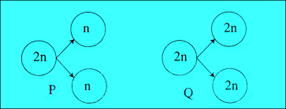
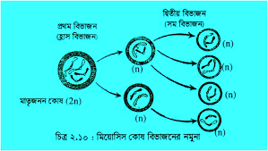

Slide 5
পাঠ শিরোনাম
জিন

Slide 6
শিখনফল
১/ জিন কি বলতে পারবে।
২/ক্রোমোজোম বংশগতি লিখতে পারবে।
৩/চিত্র A ও B বিভাজন বর্ণনা করতে পারবে।

Slide 7
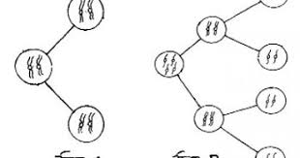
জীবের বৈশিষ্ট নিয়ন্ত্রণকারী DNA এর বংশকে জিন বলে

Slide 8
একক কাজঃ
১/ জিন কী?
২/জিনের জনকের নাম লিখ।

Slide 9
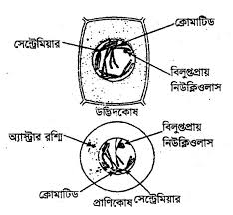
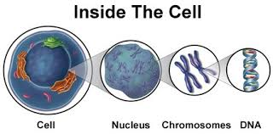
ক্রোমোজোম মানুষের গায়ের রং চোখের রং চুল ও চামড়ার গঠন ইত্যাদি বোইশিষ্ট্য নিয়ন্ত্রণ করে।

Slide 10
জোড়ায় কাজঃ
ক্রোমোজোমের বৈশিষ্ট্য ব্যাখ্য কর।

Slide 11
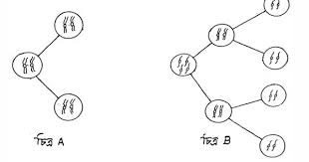
মিয়োসিস কোষ
মাইটোসিস কোষ

Slide 12
দলগত কাজঃ
কোষ বিভাজন বর্ণনা কর।

Slide 13
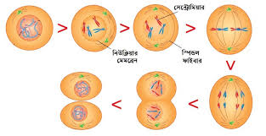
পাঠমূল্যায়ণঃ
১।জিনতত্ত্ব জনক কে?
২।নিচের কোনটিকে বংশগতির ভৌত ভিত্তি বলা হয়।
ক) জিন, খ)ক্রোমোজোম,গ)ডি,এন,এ ঘ) আর,এন,এ
৩/ নিচের চিত্রটির নাম বল।
১।গেগর জোহান মেন্ডল,
২।ক্রোমোজো,
৩।জিনের চিত্র,

Slide 14
বাড়ির কাজঃ
ক্রোমোজোম,(১৫ বাক্য)

Slide 15
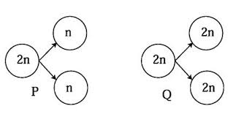
ধন্যবাদ

